Slide 1


МИНИСТЕСТВО ОБРАЗОВАНИЯ И НАУКИ РОССИЙСКОЙ ФЕДЕРАЦИИ
Федеральное государственное автономное образовательное учреждение высшего профессионального образования
« ДАЛЬНЕВОСТОЧНЫЙ ФЕДЕРАЛЬНЫЙ УНИВЕРСИТЕТ»
ШКОЛА ЕСТЕСТВЕННЫХ НАУК
Безопасность современных платёжных технологий
Выполнили: Жачко А.Н.
Слепенчук Р.А.
Частухин В.Ю.
2021

Slide 2
Введение.
Несмотря на то, что наиболее популярным способом осуществления экономической деятельности были и остаются наличные платежи, электронная коммерция получает всё большую популярность. Помимо удобства и высокой скорости транзакций средствами электронных платёжных систем, рост процента их использования обусловлен также и пандемией COVID-19, в рамках которой они представляют собой наиболее безопасный способ финансового взаимодействия.

Slide 3
Платёжные системы
Платёжная система – это способ осуществлять финансовую деятельность, не используя наличные деньги.
В РФ принята следующая классификация платёжных систем:
Дистанционные финансовые сервисы
  Сервисы мобильных платежей
    Мобильный банкинг
    SMS-банкинг
    Мобильные операторские платежи
    NFC-платежи
  Банковские немобильные сервисы
  Небанковские немобильные сервисы
Интернет-платежи
  Карточные платежные системы
  Операторы цифровой наличности
  Платежные шлюзы
Терминалы
  Банковские терминалы
  Небанковские терминалы или Терминалы оплаты
Эквайринг

Slide 4
Требования к системам
Конфиденциальность
Целостность информации
Аутентификация
Авторизация
Выбор средств оплаты
Гарантия рисков
Минимизация оплаты транзакций

Slide 5
Типовая схема атаки
Основные этапы атаки:
Разведка и подготовка
Проникновение во внутреннюю сеть
Развитее атаки и закрепление в сети
Компрометация системы и хищение денег
Сокрытие следов

Slide 6
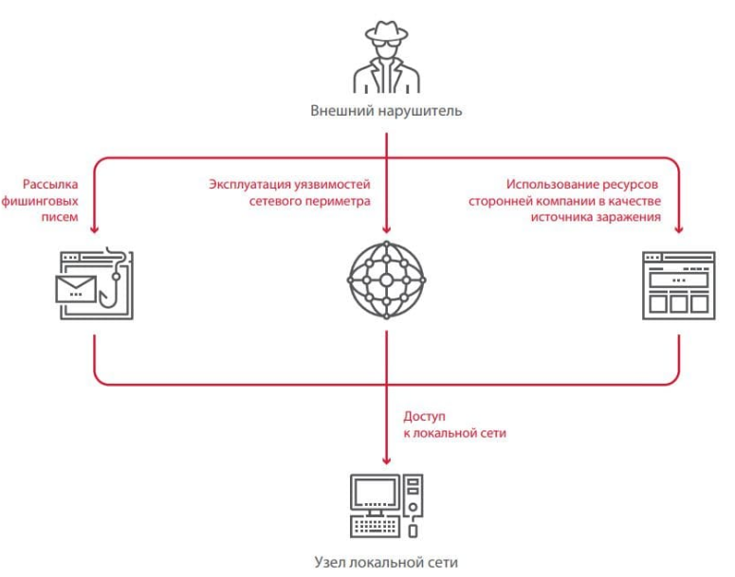
Проникновение

Slide 7
Получение прав администратора
Распространенные уязвимости:
Использование устаревших версий ПО и отсутствие актуальных обновлений безопасности для ОС;
Использование словарных паролей привилегированными пользователями;
Отсутствие двухфакторной аутентификации для доступа к критически важным системам.

Slide 8
Компрометация и хищение
Основными способами хищений являются:
Перевод средств на подставные счета через системы межбанковских платежей;
Перевод денежных средств на криптовалютные кошельки;
Управление банковскими картами и счетами;
Управление выдачей наличных средств в банкоматах.

Slide 9
Платежная система РФ
НПС (национальная платежная система) РФ – совокупность операторов по переводу денежных средств (N 161-ФЗ)
Безопасность платежной системы в составе НПС осуществляется оператором платежной системы в соответствие с требованиями по защите информации от ЦБ РФ (N 382-П)
Каждый год ЦБ РФ выпускает рекомендации к требованиям систем безналичных платежей

Slide 10
Блокчейн в РФ
N 259-ФЗ определяет понятия цифровой валюты и цифровых финансовых активов, признает криптовалюту и токены имуществом, запрещает российским гражданам использовать криптовалюту в качестве оплаты товаров и услуг.
Основной целью закона является интеграция и последующее налогообложение нового вида активов

Slide 11
Заключение.
Удобство и простота безналичных платежей сделали финансовую сферу платежных систем очень популярной и быстро развивающейся. С этим же пришли и многочисленные угрозы и преступники, пытающиеся обмануть и использовать человека, использующего безналичный способ расчета. Финансовый сектор является одним из важнейших для государства, из-за этого начали развиваться законы и положения, контролирующие и регулирующие современные банки и организации, так или иначе связанные с платежными системами. Дальнейшее развитие сферы полностью зависит от достижений в области безопасности безналичных переводов и обеспечения сохранности информации.

Slide 12
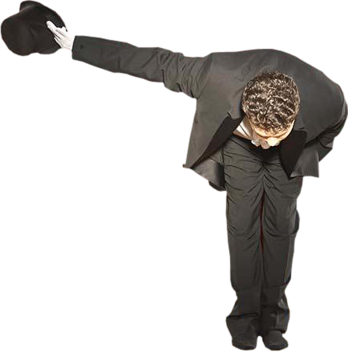
СПАСИБО ЗА ВНИМАНИЕ
Дай вам бог здоровья

